Slide 1
Python程序设计
任课教师：佘 维
办公室：北校区行政楼306（63886652）
Email： wshe@zzu.edu.cn
郑州大学软件学院

Slide 2
第9章 GUI编程
9.1 wxPython
9.2 tkinter

Slide 3
9.1 wxPython
常用GUI工具
Tkinter：Python的标准GUI库
wxPython：功能强于Tkinter，跨平台
Jython：基于Java
PyGObject、PyQt、PySide

Slide 4
9.1 wxPython
wxpython在python 3.X下变成了wxpython ProjectPhoenix项目，其官方主页网址为https://wiki.wxpython.org/ProjectPhoenix。
换句话说，若想在python 3.X版本下使用wxpython，就必须安装wxpython ProjectPhoenix
wxpython-phoenix下载安装
https://www.wxpython.org/Phoenix/docs/html/index.html
https://pypi.org/project/wxPython/#files
wxPython-4.0.5-cp37-cp37m-win_amd64.whl
pip install wxPython-4.0.5-cp37-cp37m-win_amd64.whl
如果出现“ModuleNotFoundError: No module named 'wx'”
pip install -U wxPython

Slide 5
9.1 wxPython
建立GUI程序的三大步骤：
导入必需的wxPython包或其他包。
建立框架类：框架类的父类为wx.Frame，在框架类的构造函数中必须调用父类的构造函数。
建立主程序：通常做4件事——建立应用程序对象、建立框架类对象、显示框架、建立事件循环。
执行frame.Show(True)后，框架才看得见
执行app.MainLoop( )后，框架才能处理事件。
如需在窗体上增加其他控件，可在构造函数中增加代码
如需处理事件，可增加框架类的成员函数。

Slide 6
9.1.1 Frame
Frame：框架（窗体），容器，可移动、缩放，包含标题栏、菜单等。是所有框架的父类。
使用时，需要派生出子类，其构造函数格式为：
wx.Frame. __init__ (parent, id, title, pos, size, style, name )
parent：框架的父窗体。对于顶级窗体，该值为None。
id：新窗体的wxPython ID号。可以明确地传递一个，也可传递-1，这时wxPython将自动生成一个新的ID。
title：窗体的标题
pos：wx.Point对象，它指定这个新窗体的左上角在屏幕中的位置。通常（0,0）是显示器的左上角。当将其设定为wx.DefaultPosition，其值为（-1,-1），表示让系统决定窗体的位置。

Slide 7
9.1.1 Frame
size：一个wx.Size对象，它指定这个新窗体的初始尺寸。当将其设定为wx.DefaultSize时，其值为（-1,-1），表示由系统决定窗体的初始尺寸。
style：指定窗体的类型的常量。
name：框架的名字，指定后我们可以使用它来寻找这个窗体。
当一个参数前面的所有参数都被设定的时候，该参数可以省略其名称直接填写其值，否则需要使用 “参数名=值”的格式。
wx.Frame.__init__( )方法只有一个参数parent没有默认值，因而最简单的调用方式是
wx.Frame.__init__(self, parent=None)
这将生成一个默认位置、默认大小的窗体

Slide 8
9.1.1 Frame
wxPython的ID参数：
可以明确给构造函数传递一个正整数，由程序员自行保证ID不重复并且没有重用预定义的ID号，如wx.ID_OK、wx.ID_CANCEL等ID号对应的数值；
使用wx.NewId()函数，可以避免确保ID号唯一性的麻烦，如
id = wx.NewId()
frame = wx.Frame.__init__(None, id)
使用全局常量wx.ID_ANY（值为-1）来让wxPython生成新的ID，需要时可以使用GetId()方法来得到它，如
frame = wx.Frame.__init__(None, -1)
id = frame.GetId()

Slide 9
9.1.1 Frame
wx.Frame的常用样式：
wx.CAPTION：增加标题栏
wx.DEFAULT_FRAME_STYLE：默认样式
wx.CLOSE_BOX：标题栏上显示“关闭”按钮
wx.MAXIMIZE_BOX：标题栏上显示“最大化”按钮
wx.MINIMIZE_BOX：标题栏上显示“最小化”按钮
wx.RESIZE_BORDER：边框可改变尺寸
wx.SIMPLE_BORDER：边框没有装饰
wx.SYSTEM_MENU：增加系统菜单（有“关闭”、“移动”、“改变尺寸”等功能）
wx.FRAME_SHAPED:用该样式创建的框架可以使用SetShape()方法来创建一个非矩形的窗体
wx.FRAME_TOOL_WINDOW：给框架一个比正常小的标题栏，使框架看起来像一个工具框窗体

Slide 10
9.1.1 Frame
对一个窗体控件可以使用多个样式，使用或运算符（|）连接即可。
wx.DEFAULT_FRAME_STYLE
等价于：
wx.MAXIMIZE_BOX | wx.MINIMIZE_BOX | wx.RESIZE_BORDER | wx.SYSTEM_MENU | wx.CAPTION | wx.CLOSE_BOX
要从一个组合样式中去掉个别的样式可以使用^操作符。例如要创建一个默认样式的窗体，但要求用户不能缩放和改变窗体的尺寸，可以使用这样的组合：
wx.DEFAULT_FRAME_STYLE ^ (wx.RESIZE_BORDER | wx.MAXIMIZE_BOX | wx.MINIMIZE_BOX)

Slide 11
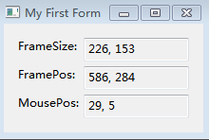
9.1.1 Frame
例9-1：在窗体上的文本框中动态显示当前窗体的位置与大小以及鼠标相对于窗体（即，窗体左上角坐标为(0, 0)）的当前位置，可以移动鼠标并观察值的变化。
code\wxGUI_resize.py

Slide 12
9.1.2 Button、StaticText、TextCtrl
按钮控件的构造函数语法如下：
__init__(self, Window parent, int id=-1, String label=EmptyString, Point pos=DefaultPosition, Size size=DefaultSize, long style=0, Validator validator=DefaultValidator, String name = ButtonNameStr)
按钮主要用来响应用户的单击操作，而按钮上面的文本一般是创建时直接指定的，很少需要修改。当然，如果确实需要动态修改的话，可以通过SetLabelText()方法来实现这个目的，再结合GetLabelText()方法来获取按钮控件上面显示的文本，则可以实现同一个按钮完成不同功能的目的。为按钮绑定事件处理函数的方法为：
Bind(event, handler, source=None, id=-1, id2=-1)

Slide 13
9.1.2 Button、StaticText、TextCtrl
标签初始化参数
parent：父控件
id：ID
label：显示的文本
pos：位置
size：大小
style：样式
name：名字
可以使用SetLabel()方法动态为StaticText控件设置文本

Slide 14
9.1.2 Button、StaticText、TextCtrl
文本框初始化参数
parent：父控件
id：ID
value：初始显示的文本
pos：位置
size：大小
style：样式
name：名字
validator：验证类
使用GetValue()方法获取文本框中输入的内容，使用SetValue()方法设置文本框中的文本

Slide 15
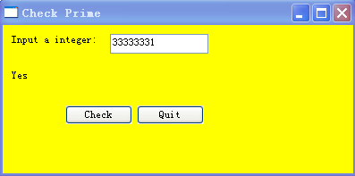
9.1.2 Button、StaticText、TextCtrl
例9-2 运行程序，显示一个窗口，用户输入一个数字，程序计算其是否为素数，并分别显示“Yes”或“No”。
code\wxIsPrime.py

Slide 16
9.1.3 Menu
创建普通菜单
self.frame = wx.Frame(parent=None, title='wxGUI', size=(640,480))
self.panel = wx.Panel(self.frame, -1)
self.menuBar = wx.MenuBar()
self.menu = wx.Menu() #创建菜单
self.menuOpen = self.menu.Append101, 'Open') #创建菜单项
self.menuSave = self.menu.Append(102, 'Save')
self.menuSaveAs = self.menu.Append(103, 'Save As')
self.menu.AppendSeparator() #分隔符
self.menuClose = self.menu.Append(104, 'Close')
self.menuBar.Append(self.menu, '&File') #把菜单项添加到菜单
self.menu = wx.Menu()
self.menuCopy = self.menu.Append(201, 'Copy')
self.menuCut = self.menu.Append(202, 'Cut')
self.menuPaste = self.menu.Append(203, 'Paste')
self.menuBar.Append(self.menu, '&Edit')

Slide 17
9.1.3 Menu
为窗体设置菜单栏
self.frame.SetMenuBar(self.menuBar)

Slide 18
9.1.3 Menu
创建弹出式菜单
self.popupMenu = wx.Menu()
self.popupCopy = self.popupMenu.Append(901, 'Copy')
self.popupCut = self.popupMenu.Append(902, 'Cut')
self.popupPaste = self.popupMenu.Append(903, 'Paste')
绑定鼠标右键单击操作
self.Bind(wx.EVT_RIGHT_DOWN, self.OnRClick)
编写右键单击处理函数
def OnRClick(self, event):
pos = (event.GetX(),event.GetY())
self.panel.PopupMenu(self.popupMenu, pos)

Slide 19
9.1.3 Menu
为菜单项绑定处理函数
wx.EVT_MENU(self, 102, self.OnOpen)
wx.EVT_MENU(self, 103, self.OnSave)
wx.EVT_MENU(self, 104, self.OnSaveAs)
wx.EVT_MENU(self, 105, self.OnClose)

Slide 20
9.1.3 Menu
编写菜单项的单击事件处理函数
def OnNew(self, event):
self.statusBar.SetStatusText('You clicked the New menu.')

Slide 21
9.1.4 ToolBar、StatusBar
创建工具栏
self.toolbar = self.frame.CreateToolBar()
添加工具
self.toolbar.AddSimpleTool(9999,wx.Image('open.png',\
wx.BITMAP_TYPE_PNG).ConvertToBitmap(),\
'Open', 'Click to Open a file')
准备工具栏
self.toolbar.Realize()
绑定事件处理函数
wx.EVT_TOOL(self, 9999, self.OnOpen)

Slide 22
9.1.4 ToolBar、StatusBar
创建状态栏
self.statusBar = self.frame.CreateStatusBar()
设置状态栏文本
self.statusBar.SetStatusText('You clicked the Open menu.')

Slide 23
9.1.5 对话框
常用对话框
MessageBox：消息对话框
GetTextFromUser：接受用户输入的文本
GetPasswordFromUser：接受用户输入的密码
GetNumberFromUser：接受用户输入的数字
FileDialog：文件对话框
FontDialog：字体对话框
ColourDialog：颜色对话框

Slide 24
9.1.5 对话框
MessageBox用法
wx.MessageBox(finalStr)
MessageDialog用法
def OnButtonQuit(self, event):
dlg=wx.MessageDialog(self,'Really Quit?','Caution',\
wx.CANCEL|wx.OK|wx.ICON_QUESTION)
if dlg.ShowModal() == wx.ID_OK:
self.Destroy()

Slide 25
9.1.5 对话框
颜色对话框的用法：
>>> import wx
>>> app = wx.App()
>>> dlg = wx.ColourDialog(None)
>>> dlg.ShowModal()
5100
>>> c = dlg.GetColourData()
>>> c
<wx._windows.ColourData; proxy of <Swig Object of type 'wxColourData *' at 0x2df84c0> >
>>> c.Colour
wx.Colour(255, 0, 0, 255)

Slide 26
9.1.6 RadioButton、CheckBox
单选框初始化参数
parent：父控件
id：ID
label：显示的文本
pos：位置
size：大小
style：样式
name：名字
validator：验证类

Slide 27
9.1.6 RadioButton、CheckBox
单选钮常用方法
使用GetValue()方法判断是否被选中
使用SetValue(True)设置为选中状态
使用SetValue(False)设置为未选中状态
可以使用wxPython的SashWindow空间对单选框进行分组
可以使用单选框的样式进行分组，每组的第一个单选框使用wx.RB_GROUP样式，其他单选框不使用该样式

Slide 28
9.1.6 RadioButton、CheckBox
复选框初始化参数
parent：父控件
id：ID
label：显示的文本
pos：位置
size：大小
style：样式
name：名字
validator：验证类
使用GetValue方法判断是否被选中
使用SetValue(True)设置为选中状态
使用SetValue(False)设置为未选中状态

Slide 29
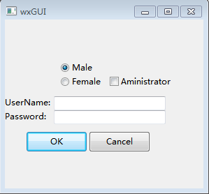
9.1.6 RadioButton、CheckBox
例9-3 选择单选钮、复选框并输入文本框中要求的用户名和密码之后单击“OK”按钮会弹出消息框提示输入和选择的内容，单击“Cancel”按钮自动清除用户的输入，并默认将单选钮“Male”设置为选中状态。
code\wxGUI.py

Slide 30
9.1.7 ComboBox
组合框用来实现从固定的多个选项中选择一个，创建组合框的语法为：
self.comboBox = wx.ComboBox(self.panel, value='Click here',\
choices=['a','b','c'],\
pos=(200,100), size=(100,30)
为组合框添加事件处理函数：
self.Bind(wx.EVT_COMBOBOX, self.OnCombo, self.comboBox)
其他常用方法：
SetSelection(self, int n)：设置选中项索引
GetSelection(self)：获取选中项索引
GetValue(self)：获取选中项文本

Slide 31
9.1.7 ComboBox
例9-4 首先在第一个组合框中选择班级，然后第二个组合框中自动列出该班级的同学姓名，选择同学姓名后弹出消息框显示选择的姓名。
code\wxComboBox.py

Slide 32
9.1.8 ListBox
列表框用来放置多个元素提供给用户进行选择，其中每个元素都是字符串，支持用户单选和多选。
列表框样式 | 说明
wx.LB_EXTENDED | 可以使用Shift键和鼠标配合选择连续多个元素
wx.LB_MULTIPLE | 可以选择多个不连续的元素
wx.LB_SINGLE | 最多只能选择一个元素
wx.LB_ALWAYS_SB | 始终显示一个垂直滚动条
wx.LB_HSCROLL | 仅在需要时显示一个垂直滚动条
wx.LB_SORT | 列表框中的元素按字母顺序排序

Slide 33
9.1.8 ListBox
列表框方法 | 说明
Append(string) | 在列表框尾部增加一个元素
Clear() | 删除列表框中所有元素
Delete(index) | 删除列表框指定索引的元素
FindString(string) | 返回指定元素的索引，没找到则返回-1
GetCount() | 返回列表框中元素的个数
GetSelection() | 返回当前选择项的索引，仅对单选列表框有效
SetSelection(index, True/False) | 设置指定索引的元素的选择状态
GetStringSelection() | 返回当前选择的元素，仅对单选列表框有效
GetString(index) | 返回指定索引的元素
SetString(index, string) | 设置指定索引的元素文本
GetSelections() | 返回包含所选元素的元组
InsertItems(items, pos) | 在指定位置之前插入元素
IsSelected(index) | 返回指定索引的元素的选择状态
Set(choices) | 使用列表choices的内容重新设置列表框

Slide 34
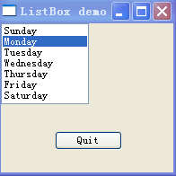
9.1.8 ListBox
例9-5 运行程序后，列表框中显示周日到周六的每天，用户单击其中一个后弹出一个消息框来提示所选择的内容，单击“Quit”按钮时弹出关闭前的确认对话框。
code\wxListBox.py

Slide 35
9.1.9 TreeCtrl
树形控件常用来显示有严格层次关系的数据，可以非常清晰地表示各元素之间的从属关系或层级关系，比如Windows资源管理器左侧窗口以及注册表编辑器。

Slide 36
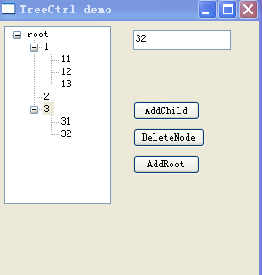
9.1.9 TreeCtrl
例9-6 wxPython树形控件应用。
code\wxTreeCtrl.py

Slide 37
9.1.10 wxFormBuilder
手工代码布局GUI界面的烦恼
控件类型较难找：UI界面里有很多控件类型，纯手工写代码需要翻看文档一个个去查找这些控件的名字与用法。
尺寸位置难调整：如果界面上已经布了多个控件，想要整体去调整这些控件的尺寸与位置是一件头疼的事。
效果查看不实时：每新添加一个控件都需要运行才能查看整体效果，如果代码添加不完善，可能无法运行看不到效果。

Slide 38

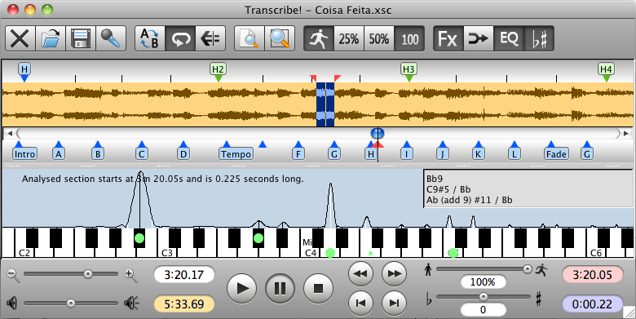

9.1.10 wxFormBuilder
wxFormBuilder来源于大名鼎鼎的跨平台GUI库wxWidgets，这个库主要是用C++语言实现的
鉴于wxWidgets的流行，Robin Dunn用Python语言对wxWidgets做了一层封装，封装后便成了Python版GUI库wxPython
下面是这两个GUI库的官方主页：
wxWidgets项目官方主页: https://www.wxwidgets.org/
wxPython项目官方主页: https://www.wxpython.org/

Slide 39
9.1.10 wxFormBuilder
wxWidgets的各种UI控件功能均是通过class来实现的，这个链接 http://docs.wxwidgets.org/3.0/page_class_cat.html 列出了wxWidgets里的所有class
wxPython并没有实现wxWidgets里全部class，但基本实现了大部分常用class，这个链接 https://docs.wxpython.org/wx.1moduleindex.html 列出了wxPython里所有的class
知道了wxPython的class便可以开始设计GUI界面，但手工写代码设计界面太繁琐，因此wxFormBuilder应运而生，这是一款能够可视化设计界面的工具（并不是唯一工具，还有wxGlade、Boa Constructor等），通过该工具设计GUI界面后可自动生成wxPython代码，下面是wxFormBuilder的官方主页：
wxFormBuilder项目Github:
https://github.com/wxFormBuilder/wxFormBuilder

Slide 40
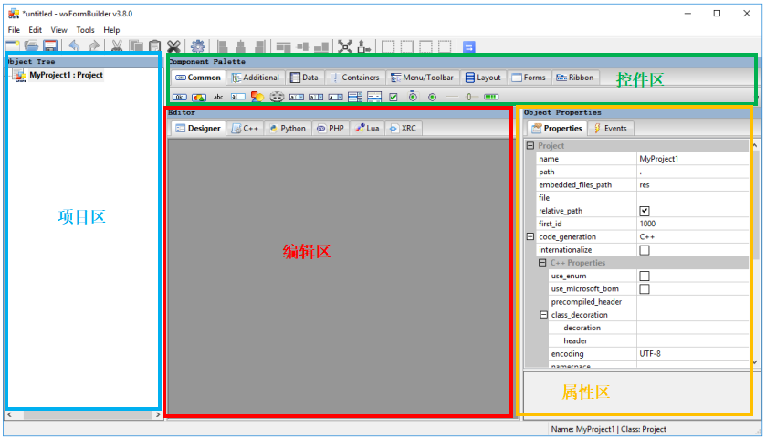
9.1.10 wxFormBuilder
使用wxFormBuilder去设计GUI界面可以不用掌握wxPython里的各个控件class的具体用法，你只需要在wxFormBuilder软件里添加这些控件即可

Slide 41
9.1.10 wxFormBuilder
软件界面
安装好wxFormBuilder软件之后打开这个软件，可见到如下界面，界面主要分为四大区：项目区、控件区、编辑区、属性区。软件使用起来非常简单，就是在【控件区】里点击添加需要的控件，这些控件的效果会在【编辑区】里实时显示，并在【属性区】这些控件的属性，【项目区】用于显示控件间的层级关系

Slide 42
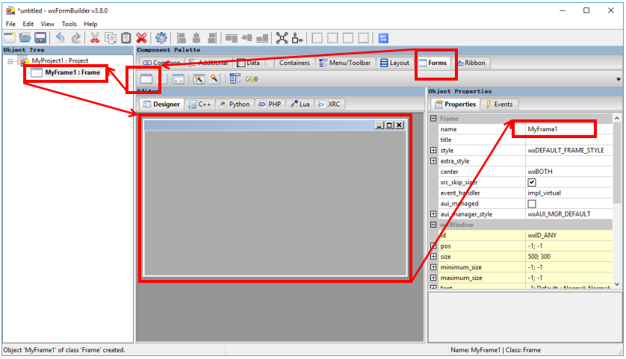
9.1.10 wxFormBuilder
基础布局
让我们开始创建一个GUI的基础框架，基础框架包括：Frame（外围轮廓）、Sizer（内部控件区）、menubar（顶部菜单栏）、statusBar（底部状态栏）。
第一步是添加一个Frame，这是GUI的轮廓基础，其size（default为500； 300）决定了GUI整体界面的大小。

Slide 43
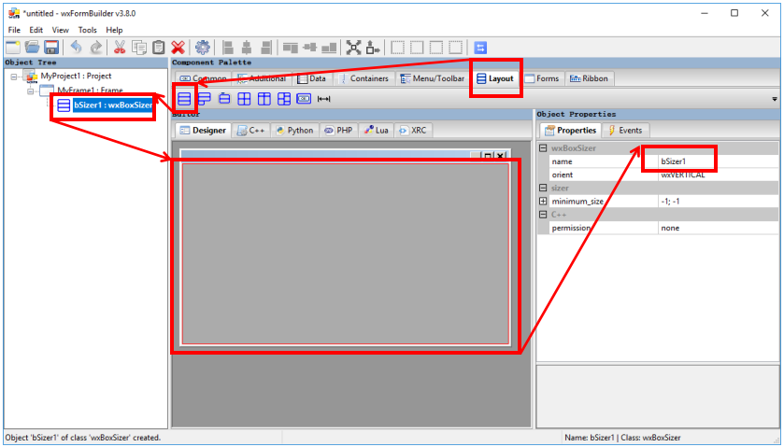
9.1.10 wxFormBuilder
基础布局
第二步是在Frame下添加一个Sizer，后续所有控件均是放在Sizer里的。
关于Sizer部分需要特别说明一下，wxPython提供的Sizer类型有如下七种：wxBoxSizer、wxWrapSizer、wxStaticBoxSizer、wxGridSizer、wxFlexGridSizer、wxGridBagSizer、wxStdDialogButtonSizer
Sizer的样式决定了后续控件的整体相对位置关系，选定了Sizer即选定了GUI界面样式。
关于这七种Sizer的具体样式请见 https://docs.wxpython.org/sizers_overview.html#sizers-overview。
如果觉得单个Sizer里的控件布局太单调，可以嵌套使用Sizer，这是实现GUI界面控件布局多样化的关键。

Slide 44
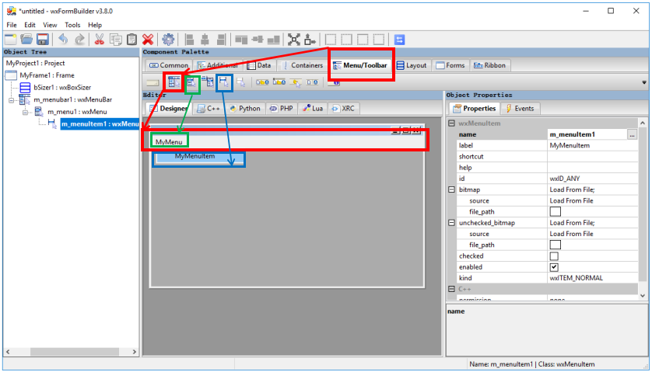
9.1.10 wxFormBuilder
基础布局
第三步是在Frame顶部添加一个menubar

Slide 45
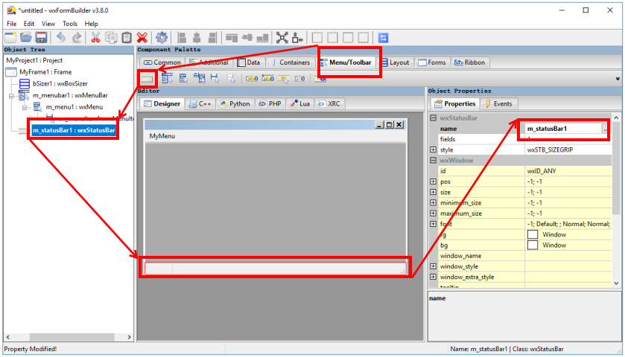
9.1.10 wxFormBuilder
基础布局
第四步是在Frame底部添加一个statusBar

Slide 46
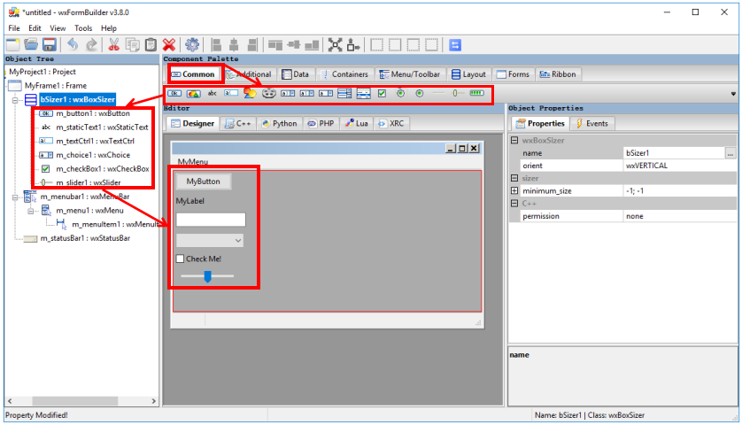
9.1.10 wxFormBuilder
多种控件
基础布局搞定之后，接下来便是在Sizer里添加控件，wxPython支持的控件非常丰富，其中比较常用的是如下几个：button（按钮）、staticText（静态显示文本框）、textCtrl（输入输出文本框）、Choice（复选框）、checkBox（选中框）、slider（滑动条）。
前面选择的Sizer是wxBoxSizer，即自上而下布局，因此这些控件在Sizer是自上而下排列的，各个控件的位置后续在属性里还可以微调，但改变不了自上而下的格局。

Slide 47
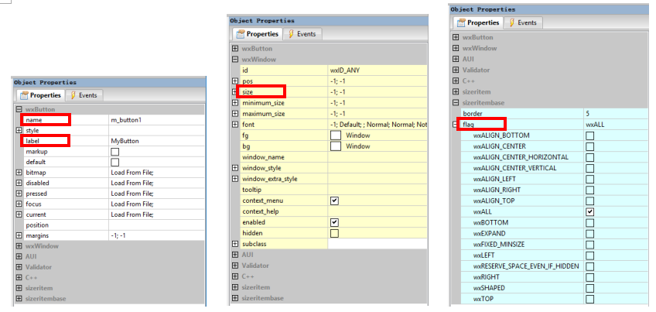
9.1.10 wxFormBuilder
控件属性
添加了所有控件之后，下一步便是分别设置控件的属性，进一步调整控件。以Button属性为例，勾选了如下4项比较重要的属性设置，分别是
name（button在后续python代码的对象名，一般需要按其功能修改，修改后使得代码阅读/修改起来更直观）
label（button在GUI里显示的标签名，此处是MyButton，也需要按其功能修改，方便用户使用软件）
size（设置button的尺寸，这个尺寸最大不应超过Sizer尺寸）
flag（调整对齐方式从而调整Button在Sizer里的位置）。
另外有一个属性不得不说，即控件位置pos
在wxFormBuilder里设置这个属性并不生效，这与Sizer样式有关，因为Sizer决定了控件间相对位置关系，因此控件的pos不能随意设置。

Slide 48
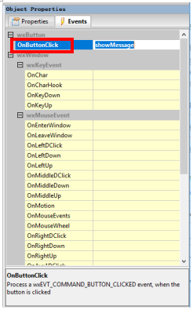
9.1.10 wxFormBuilder
触发事件
有些控件是需要有响应的，比如Button，在GUI软件实际使用中，用户如果按下了Button，应该需要触发某个任务，任务需要有响应函数
这个响应函数需要在【Events】里设置，Button的响应函数在OnButtonClick里设置
在这里指定了响应函数名为showMessage。
在wxFormBuilder里我们只需要指定控件响应函数名即可，响应函数的具体功能实现，不属于wxFormBuilder设计范畴。

Slide 49
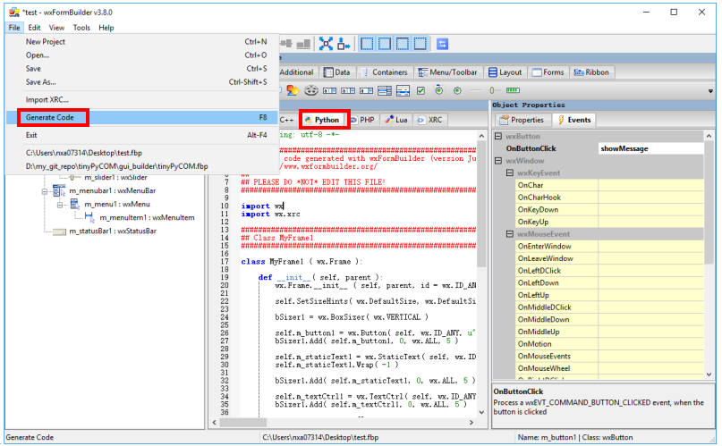
9.1.10 wxFormBuilder
生成代码
当GUI界面布局全部完成之后，需选择File->Generate Code或F8生成python代码，需要复制所有的python代码并保存在单独的文件里
例如，保存在my_win.py文件里

Slide 50
9.1.10 wxFormBuilder
生成代码
可以简单看一下my_win.py里的内容，代码里首先import了wx库（即wxPython库），并定义了名为MyFrame1的class，这个class主要包含两个函数__init__()和showMessage()
__init__()里初始化了各个控件成员self.m_xx，这与我们在wxFormBuilder里添加控件是对应的
showMessage()是Button控件的响应函数，但这个响应函数并没有任何实质代码，当然我们可以在这个函数里面实现Button响应功能，但一般不建议直接在wxFormBuilder生成的代码里添加代码
因为你可能随时调整GUI页面布局，那么main_win.py里的代码会重新生成，这样会覆盖我们自己添加的代码，导致维护起来比较麻烦。

Slide 51
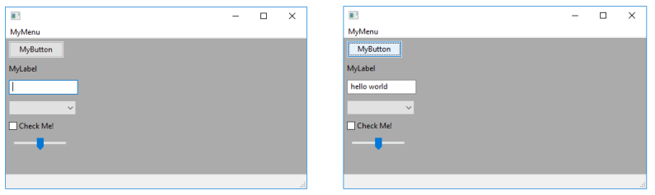
9.1.10 wxFormBuilder
使用wxFormBuilder生成的代码
前面已经使用wxFormBuilder生成GUI界面类MyFrame1并保存在my_win.py文件中，此时需要创建一个主函数文件去调用MyFrame1，下面是创建的main_win.py中的代码：
import wx
# 导入my_win.py中内容
import my_win
# 创建mainWin类并传入my_win.MyFrame1
class mainWin(my_win.MyFrame1):
# 实现Button控件的响应函数showMessage
def showMessage(self, event):
self.m_textCtrl1.Clear()
self.m_textCtrl1.SetValue('hello world')
if __name__ == '__main__':
# 下面是使用wxPython的固定用法
app = wx.App()
main_win = mainWin(None)
main_win.Show()
app.MainLoop()
测试一下这个GUI软件，在命令行下运行main_win.py
D:\> python .\main_win.py

Slide 52
第9章 GUI编程
9.1 wxPython
9.2 tkinter

Slide 53
9.2 tkinter应用案例精选
Python标准库tkinter是对Tcl/Tk的进一步封装，与tkinter.ttk和tkinter.tix共同提供了强大的跨平台GUI编程的功能。
作为扩展，tkinter.ttk提供了Combobox、Progressbar和Treeview等组件，tkinter.scrolledtext提供了带滚动条的文本框,messagebox、commondialog、dialog、colorchooser、simpledialog、filedialog等模块提供了各种对话框。
IDLE就是使用tkinter进行开发的。

Slide 54
9.2 tkinter应用案例精选
tkinter常用组件
组件名称 | 说明
Button | 按钮
Canvas | 画布，用于绘制直线、椭圆、多边形等各种图形
Checkbutton | 复选框形式的按钮
Entry | 单行文本框
Frame | 框架，可作为其他组件的容器，常用来对组件进行分组
Label | 标签，常用来显示单行文本
Listbox | 列表框
Menu | 菜单
Message | 多行文本框
Radiobutton | 单选钮，同一组中的单选钮任何时刻只能有一个处于选中状态
Scrollbar | 滚动条
Toplevel | 常用来创建新的窗口

Slide 55
9.2 tkinter应用案例精选
tkinter开发基本步骤：
编写通用代码，例如数据库操作
搭建界面，放置组件，设置组件属性，可以借助于PAGE
编写组件的事件处理代码
启动应用程序，启动消息主循环

Slide 56
9.2 tkinter应用案例精选
# 根据需要导入需要的模块
import tkinter
import tkinter.ttk
import tkinter.messagebox
import tkinter.simpledialog
# 这里编写通用代码，或单独放置到另外的模块中再导入
# 创建tkinter应用程序主窗口
root = tkinter.Tk()
# 此处编写设置窗口属性的代码
# 此处编写创建窗口上各种组件的代码
# 以及按钮、组合框等交互式组件的事件代码
# 启动消息主循环，启动应用程序
root.mainloop()

Slide 57
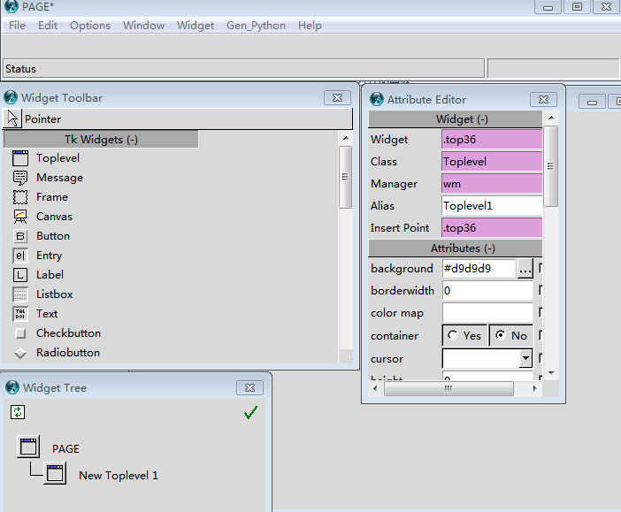
9.2 tkinter应用案例精选
PAGE软件主界面

Slide 58
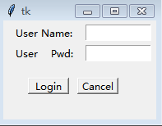
9.2.1 用户登录界面
例9-7 tkinter实现用户登录界面。
code\tkinter_login.pyw

Slide 59
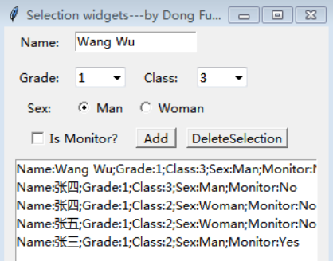
9.2.2 选择类组件应用
例9-8 tkinter单选钮、复选框、组合框、列表框综合运用案例。
code\tkinter_selection.pyw

Slide 60
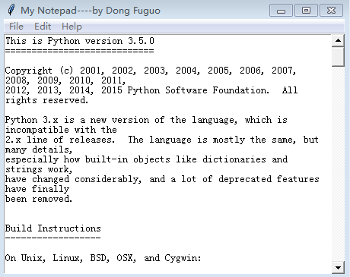
9.2.3 简单文本编辑器
例9-9 使用tkinter实现文本编辑器。主要演示菜单、文本框、文件对话框等组件的用法，实现了打开文件、保存文件、另存文件以及文本的复制、剪切、粘贴、查找等功能。
code\tkinter_notepad.pyw

Slide 61
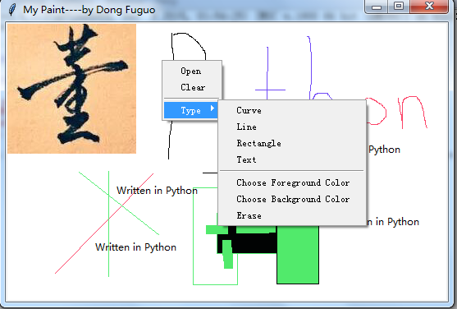
9.2.4 简单画图程序
例9-10 使用tkinter实现画图程序。包括曲线、直线、矩形、文本的绘制，前景色和背景色的选取和设置，图片文件的打开与显示，橡皮擦。主要演示了canvas和menu组件，颜色选择对话框，以及鼠标事件处理函数的应用。
code\tkinter_paint.pyw

Slide 62

9.2.5 电子时钟
例9-11 使用tkinter实现电子时钟。使用Label组件实时显示当前日期和时间，主要涉及多线程编程和无标题栏、半透明、顶端显示、可拖动窗体的技术。
code\tkinter_DigitalWatch.pyw

Slide 63
拓展：屏幕任意区域截图
例9-12 屏幕任意区域截图。
主窗口最小化
临时全屏幕截图，并把全屏幕截图作为背景
在背景图上使用鼠标选取范围，二次截图
主窗口还原，删除临时的全屏幕截图文件
code\tkinter_RegionCapture.py

Slide 64
拓展：多窗口编程
例9-13 多窗口编程。
code\tkinter_MultipleWindowsDemo.pyw

Slide 65
拓展：远程桌面监视器
例9-14 远程桌面监视器。
需要用到Socket编程的知识
code\tkinter_RemoteDesktopMonitor_Server.pyw
code\tkinter_RemoteDesktopMonitor_Client.pyw

Slide 66
拓展：音乐播放器
例9-15 MP3播放器。
需要安装pygame
code\tkinter_MP3Player.py

Slide 67
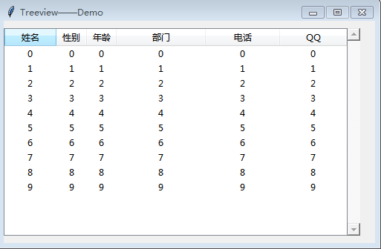
拓展：Treeview组件
例9-16 使用Treeview组件实现表格功能。
code\tkinter_TreeviewGrid.pyw

Slide 68
拓展：使用组合框显示层级信息
import tkinter
import tkinter.ttk
testData = {'01':'学校一', '02':'学校二',
'03':'学校三', '0101':'学校一年级一',
'010101':'学校一年级一班级一', '0102':'学校一年级二'}
#按单位编码进行排序
data = sorted(testData.items(), key=lambda x: x[0])
#编码越长，表示单位名称越小，嵌套关系越深
#编码长的单位名称前面加的空格也多
data = [(len(item[0])-2)*2*' '+item[1] for item in data]

Slide 69
拓展：使用组合框显示层级信息
root = tkinter.Tk()
root.title('NestedRelation_Combobox')
root['height'] = 200
root['width'] = 320
comboSchool = tkinter.ttk.Combobox(root, values = data, width=160)
comboSchool.place(x=10, y=10, width=160, height=20)
root.mainloop()

Slide 70
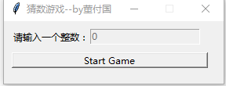
拓展：GUI版猜数游戏
启动游戏：设置数值范围和猜测次数
退出游戏时显示战绩
code\tkinter_guessNumber.pyw

Slide 71
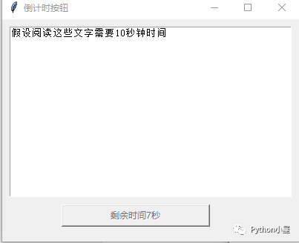
拓展：倒计时按钮
code\tkinter倒计时按钮.py

Slide 72
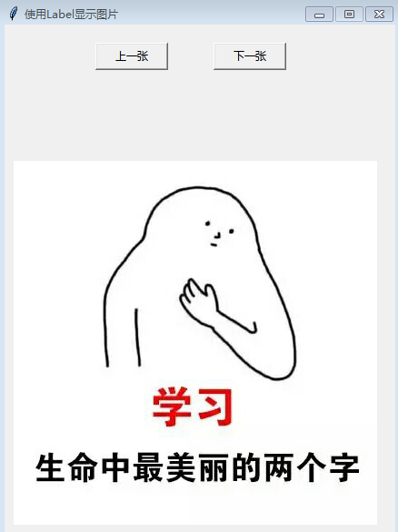
拓展：图片浏览程序
code\tkinter_LabelPicture.pyw

Slide 73
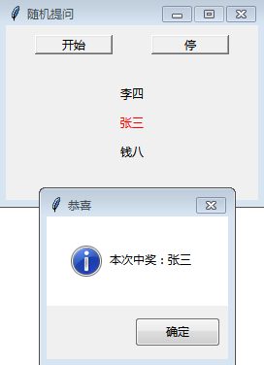
拓展：抽奖式提问程序
抽奖式随机提问功能，单击“开始”按钮之后学生名单滚动显示，单击“停”按钮提示中奖同学。
code\tkinter_randomTiwen.pyw

Slide 74
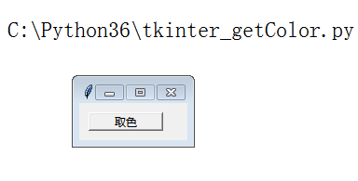
拓展：屏幕取色器
屏幕取色器原理：先使用pillow库的ImageGrab进行全屏幕截图，然后使用pillow库的Image获取截图中指定位置的像素颜色值。
code\tkinter_getColor.pyw

Slide 75
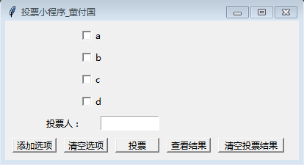
拓展：投票小程序
主要功能：添加选项、删除选项，投票，查看投票结果、清除投票结果。
亮点：自动建表，选项自动去重，每人只能投一次，自动调整组件位置和窗口尺寸。
code\tkinter_vote.pyw

Slide 76
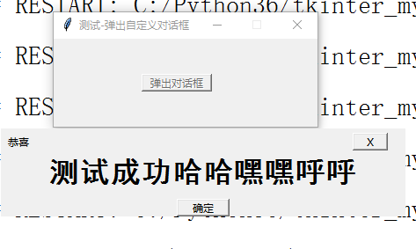
拓展：自定义弹出式对话框
code\tkinter_myPopup.pyw

Slide 77
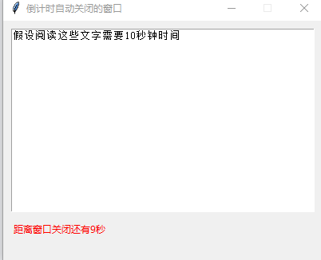
拓展：自动关闭的窗口
import time
import tkinter
import threading
#创建应用程序窗口，设置标题和大小
root = tkinter.Tk()
root.title('倒计时自动关闭的窗口')
root['width'] = 400
root['height'] = 300
#不允许改变窗口大小
root.resizable(False, False)
#创建Text组件，放置一些文字
richText = tkinter.Text(root, width=380)
richText.place(x=10, y=10, width=380, height=230)
richText.insert('0.0', '假设阅读这些文字需要10秒钟时间')
# 显示倒计时的Label
lbTime = tkinter.Label(root, fg='red', anchor='w')
lbTime.place(x=10, y=250, width=150)
def autoClose():
for i in range(10):
lbTime['text'] = '距离窗口关闭还有{}秒'.format(10-i)
time.sleep(1)
root.destroy()
# 创建并启动线程
t = threading.Thread(target=autoClose)
t.start()
root.mainloop()

Slide 78
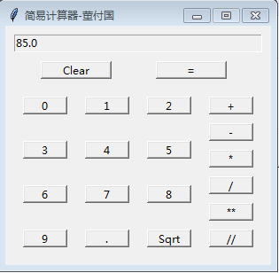
拓展：简易计算器
源码：code\tkinter_calculater.pyw

